Slide 1

《微机原理与接口技术》
课程设计

Slide 2
课设题目
1．音乐发生器I
2．音乐发生器II
3．倒计时显示装置
4．步进电机控制器

Slide 3
音乐发生器I
设计内容与要求：利用计算机硬件资源设计一个音乐发生器，要求能演奏《送别》等3首歌曲，可以随时切换演奏歌曲或退出。要求用户界面友好，操作简单方便。
扩展功能：具有快放、慢放、循环播放等功能，屏幕上显示相应的信息。
注：不需要微机接口实验平台，可以在自己的计算机上完成课程设计，设计相对简单，成绩上限为良。

Slide 4
音乐发生器II
设计内容与要求：利用微机接口实验平台设计一个音乐发生器，要求能演奏《送别》等3首歌曲，可以随时切换演奏歌曲或退出。要求用户界面友好，操作简单方便。要求利用微机接口实验平台上的硬件资源完成音符和节拍的控制。
扩展功能：在演奏歌曲时，同时伴有彩灯（LED）闪烁，具有快放、慢放、循环放等功能，屏幕上显示相应的信息。

Slide 5
倒计时显示装置
设计内容与要求：利用微机接口实验平台设计一个200秒倒计时显示装置，倒计时时间在数码管上显示。要求用户界面友好，操作简单方便。要求用实验平台上的硬件资源完成计时时间的控制。
扩展功能：倒计时时间可通过电位器在10～200秒范围内随意设定，设定过程中相应的设定时间显示在数码管上，具有倒计时暂停、继续、取消等控制功能，倒计时时间误差小于0.1秒。

Slide 6
步进电机控制器
设计内容与要求：利用微机接口实验平台设计一个步进电机速度控制器。步进电机为四相，步距角为180/步，以单四拍方式运行。要求控制步进电机以60r/min的速度运行，具有正反转控制功能（可随意切换），在屏幕上显示转速与转向信息，用户界面友好，操作简单方便。要求用实验平台上的硬件资源完成速度的控制。
扩展功能：转速可通过电位器在1～60r/min之间连续可调，误差小于1转，在数码管上显示转速与转向信息。

Slide 7
选择用实验箱完成课设要求
这次课设班级多，硬件设备不足，所以需要合理选择课题和上机调试时间，一旦安排来机房的时间一定严格遵守时间。
选择用实验箱完成设计的同学针对所选课题进行硬件设计，绘制系统结构框图和硬件接线图，并在实验箱上完成电路的连接和上机调试。
根据所选课题的要求对微机系统进行程序设计，绘制程序总体流程图并编写程序上机调试，要求对源程序附加程序设计说明和程序注释。
根据2、3两项写出课程设计报告，要求条理清晰、语言流畅、绘图规范，设计报告要对整个设计过程进行归纳和总结，对设计中存在的问题和不足进行分析，提出解决的方法和措施，以及对本次课设实践的认识、收获和感想。
小组成员分工协作，负责不同任务的实现。
选择音乐发生器I课题的同学，不用来机房签到，做完课题和组员一同来验收即可，验收时需要说明分工情况及答辩讲解。

Slide 8
设计进度安排及课设要求
选择音乐发声器I的同学(1-2人/组)，不需要微机接口实验平台，可以在自己的手提电脑上完成课程设计任务。做完的同学可以随时验收，具体可以和周金老师联系，预约验收时间。
选择硬件课题的同学(3人/组)，首先要弄清楚课题要求，理出完整的设计思路，根据思路确定硬件电路图，和老师沟通确定正确的设计方案，按组提交课设思路和硬件电路图，领取实验箱(实验箱不能带出实验室)进行硬件接线、软件编程和上机调试。
课设时间安排，采取分散与集中相结合的方式进行。
S6202机房开放时间：(机房提供的时间珍贵，请同学们珍惜！)
15周的周四~周五。
16周的周二~周五。
17周的周一~周五。
18周的周一科院验收收尾、提交课设报告，批改报告出成绩。
19周的周一本部验收收尾、提交课设报告，批改报告出成绩。

Slide 9
验收说明
早完成课设任务的组可随时验收，鼓励提前准备尽早完成。(得优率高)
同时需要验收的组预约时间段验收，免得排队等待。
验收完的组，程序不可扩散给其他同学，否则影响本组同学的成绩。
验收完的组将程序打包上传至服务器。
包名: 班级名+课题名+组员名+学号后4位
上传地址：ftp://10.10.40.200 用户名：jiekou
5. 完成任务的组尽快提交课设报告，同组同学程序和电路 图相同，但报告不可相同，总的设计思想相同，根据分工不同，在自己独立完成部分做详细介绍，感想不同。

Slide 10
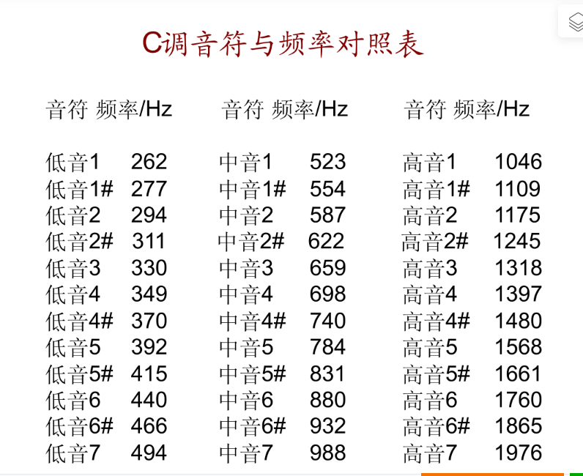
音乐发生器
发声原理：乐曲的两个基本元素是音高与节拍，因此产生一首乐曲必须对音高和节拍进行控制。音高是指每个音符发声的高低，即音符的频率，节拍是指每个音符发声的长短，即音符的持续时间。
音符频率对照表：
设计思路：
1. 找到乐曲的简谱。
2. 根据音符频率表谱出
简谱对应的频率表。
3. 根据简谱的节拍谱出
节拍表。
4. 频率和延时可用8254
计数器/定时器实现。由
给定的音符频率算出计数
器的初值，从而让8254产生不同音调的乐曲。

Slide 11
8254在IBM PC系列机上的应用
IOR
—
—
— A₀
— A₁
—
RD
OUT₀
IRQ₀
IOW
WR
A₀
A₁
8254
T/CCS
CS
D₀～D₇
D₀～D₇
1.1931816MHz
CLK₀
CLK₁
CLK₂
+5V
GATE₀
GATE₁
GATE₂
OUT₂
接至扬声器驱动器
PB₀
PB₁

Slide 12
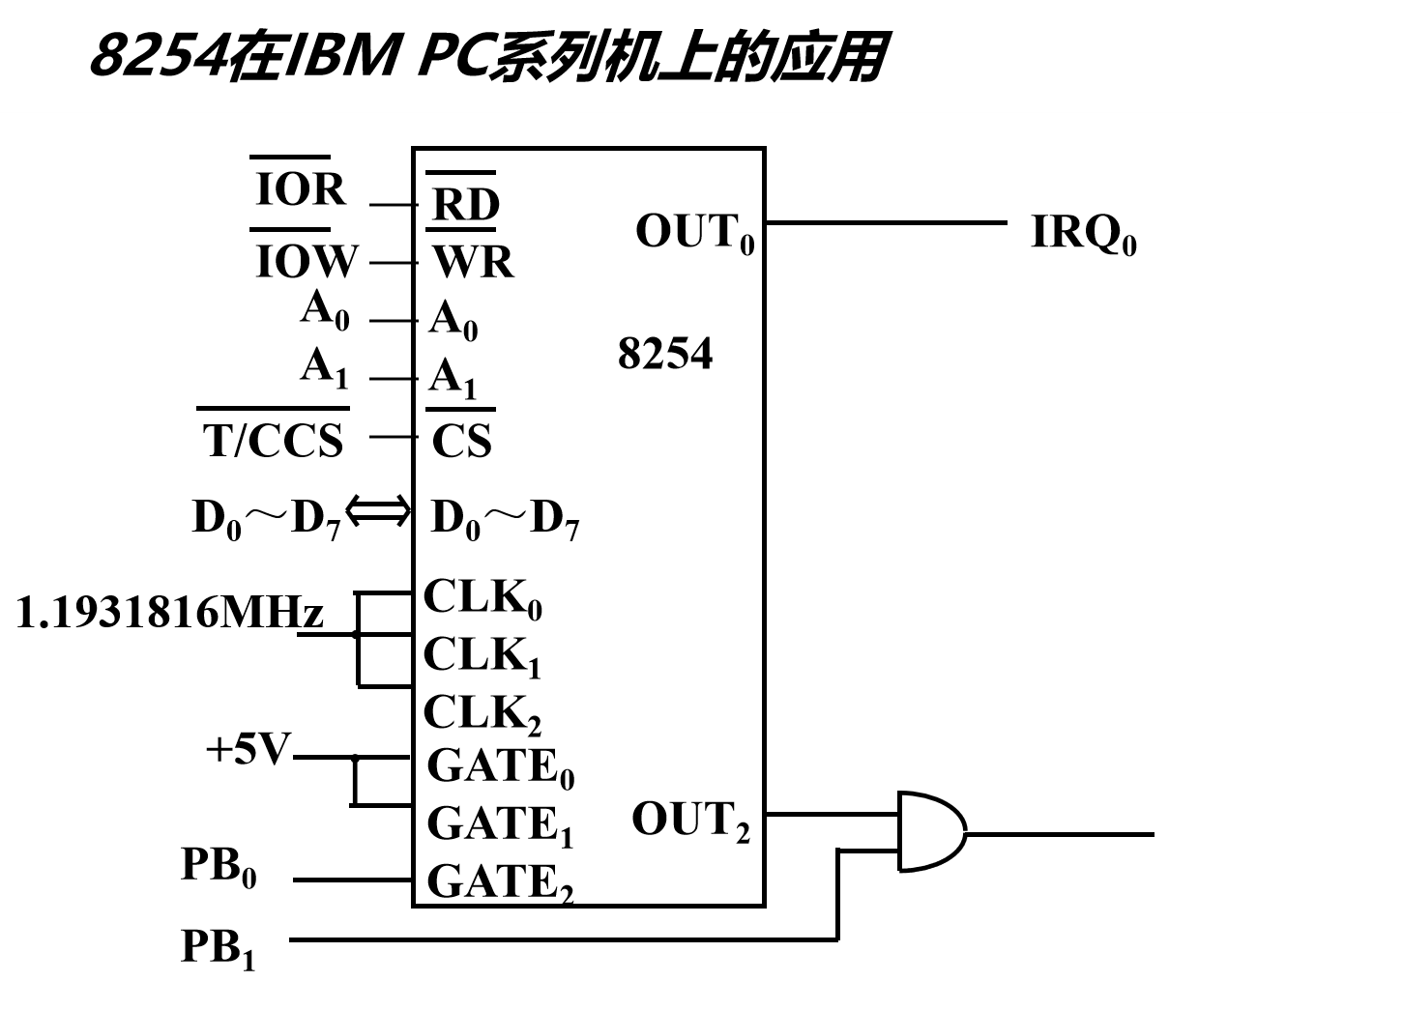
音乐发生器I
乐曲是一个个音符和节拍组成。
1）音符的高低音如何实现？
利用PC机内部8254计数器2产生一定频率方波送扬声器，产生音符的高低音。改变计数初值即可得到不同频率的方波输出。(系统初始化后，2号计数器工作在“方波发生器”方式，初值的写入先低后高，CLK2的输入频率为1.193182MHZ)
2）音符的节拍如何实现？
可以设置一个基准延时时间，称之为1个DELAY单位，假设1/4拍为一个DELAY，则1/2拍为2个DELAY，1拍为4个DELAY，以此类推其它节拍。基准延时可以用INT 1AH的0号功能调用实现，也可用INT 15H的86H号功能调用实现。
3）发声系统受8255芯片B口的两个输出端(PB0和PB1)的控制。PB0为1, 使GATE2为1, 2号计数器正常计数; PB1 为1打开输出控制门(开扬声器), PB1为0关扬声器。电路如前图所示。

Slide 13
音乐发生器II
乐曲是一个个音符和节拍组成。
1）音符的高低音如何实现？
利用实验箱上的8254计数器产生一定频率方波送喇叭，
产生音符的高低音。改变计数初值即可得到不同频率的方波输出。(可对实验箱上8254初始化让其工作在“方波发生器”方式，初值的写入先低后高，CLK的输入频率为1MHZ)
2）音符的节拍如何实现？
可以设置一个基准延时时间，称之为1个DELAY单位，假设1/4拍为一个DELAY，则1/2拍为2个DELAY，1拍为4个DELAY，以此类推其它节拍。基准延时用实验箱上8254实现。参考时间为220ms，可根据具体情况做调整。
3）发声系统可用8255芯片来的控制，参考音乐发生器I。

Slide 14
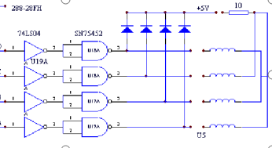
步进电机控制器
1. 步进电机工作原理
步进电机是将电脉冲转化为角位移的机电式元件，即当步进驱动器接收到一个脉冲信号时，就会驱动步进电机按设定方向转动一个固定的角度(即步距角)，可通过脉冲信号的频率来改变步进电机的转速(即两个脉冲间隔时间越短，转的越快，间隔时间越长转的就越慢)，所以可以通过不同长度的延时来得到不同频率的输出脉冲来控制步进电机以不同的速度转动。
步进电机为四相，步距角为18⁰/步，以单相励磁(单四拍方式)运行。
通过8255并行口输出顺序表中
的状态值，来控制电机转动，各相
之间延时长短来控制电机的转速。
单相励磁各线圈通电顺序表如下所示：
顺序相 | D相 | C相 | B相 | A相
0 | 0 | 0 | 0 | 1 | 01H
1 | 0 | 0 | 1 | 0 | 02H
2 | 0 | 1 | 0 | 0 | 04H
3 | 1 | 0 | 0 | 0 | 08H

Slide 15
步进电机控制器
2. 电机正反转如何实现？
按A->B->C->D-A 顺序通电，电机正转。
按D->C->B->A->D顺序通电，电机反转。
3. 电机转速和延时时间有何关联？
按题目要求,控制步进电机以60r/min的速度运行,已知步距角为18度/步，电机转1r是360度，360÷18=20步，1min=60s，所以：
当电机以1r/min速度运行时，电机转1步需要60s÷20=3s
当电机以60r/min速度运行时，电机转1步需要的时间60s/(60*20)=1/20s
4. 当电机以Nr/min速度运行时，电机转1步需要多少时间？
这个时间是不是可以推导出来。
5. 延时时间用实验箱上的8254实现。
知道了延时时间，知道输入频率，计数初值即可算出。
6. 电机转动
8255选择任意一个口接电机的ABCD，输出单相励磁通电顺序状态值控制电机转动。

Slide 16
倒计时装置
1. 倒计时装置的工作原理？
叙述清楚倒计时工作原理。
2. 倒计时时间在数码管上如何显示？
3位数的倒计时时间需要3个数码管来显示，可用动态扫描技术实现，其中每个数码管的延时时间定为多少？
3. 如何得到1S延时时间？
1S延时和动态扫描数码管延时之间是否有关联？它们之间什么关系？
4. 延时时间要求用实验箱上的8254实现，I/O接口用8255。
动态扫描数码管延时用实验箱上的8254实现。
5. 倒计时初值设定可用AD0809接电位器获取。

Slide 17
课设报告撰写
课设报告
课设正文内容包括：
1) 设计题目；
2) 设计思想阐述(总体设计方案、系统主要功能)；
3) 系统工作原理介绍(接口电路设计、系统框图)；
4) 系统程序设计(程序流程图、内存单元分配、主要模块 程序及注释)；
5) 系统调试结果。
6) 课设总结包括：
① 对整个设计工作过程进行归纳和总结；
② 对设计中存在的问题和不足进行分析和总结；
③ 提出解决问题的方法，对本次设计实践的认识和感想。
7) 参考文献
8) 附源程序

Slide 18
微机控制系统设计主要内容
1. 问题定义
确定“要解决的问题是什么?” ，它是整个设计的依据；(可以依据设计任务书的要求来确定)
2. 可行性研究
探索问题是否有可行的解决办法；(也即方案论证)
3. 需求分析
这个阶段主要是确定目标系统必须具备哪些功能。
4. 总体设计
确定“应该如何解决这个问题?”，包括：
硬件电路设计及描述（含所需器件，硬件原理图）；
软件设计流程及描述；
内存单元如何分配；
5. 详细设计
把解法具体化，设计出程序的详细规格说明，包括必要的细节，程序员可以根据它们写出实际的程序代码。 通常用程序流程图描述详细设计的结果。
6. 源程序代码（重要地方要有注释）；
7. 系统调试（含软、硬件调试时所出现的问题，解决方法）；
8. 写出课设报告。

Slide 19
评分标准
成绩评定包括以下几部分：
(1) 平时表现(包括出勤、课设态度)；10%
(2) 课设完成情况及答辩情况；60%
(3) 课设报告的撰写。30%
★强调：
(1)课设态度(不认真做，答辩时一问三不知，动不动就无故缺勤，课设报告抄袭，成绩不及格)
(2)拖延时间(不允许拖延时间，最后期限一过没验收的一律验收成绩为0)

Slide 20


